Slide 1

Super Computer System and Programming
ระบบและการโปรแกรมซูเปอร์คอมพิวเตอร์
Super Computer System and Programming
นายชลาพรรณ มานิตย์
นายนิธิพล ธรรมภูษิต
อาจารย์อัครเดช วัชระภูพงษ์ อาจารย์ที่ปรึกษา

Slide 2
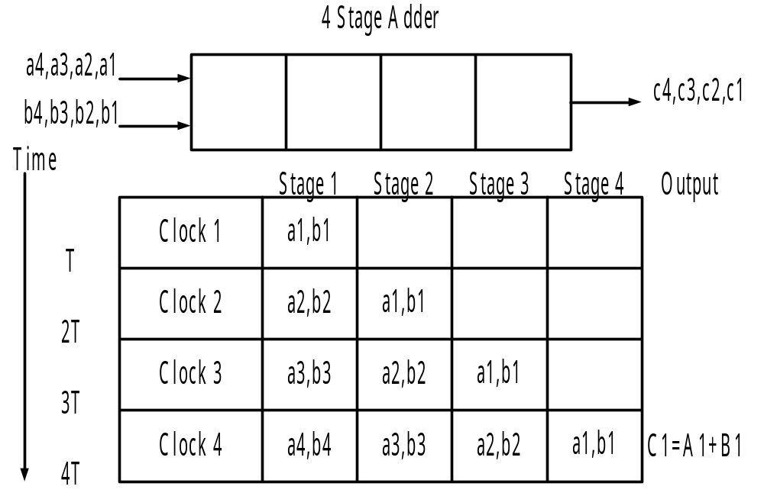
Super Computer System and Programming
Adder pipeline
ไปป์ไลน์แอดเดอร์ 4 สเตจ มีอินพุต (a1,a2,a3,a4) และ (b1,b2,b3,b4) ได้เอาต์พุต c1 ออกมาหลังผ่าน initial time (4T) ต่อจากนั้นได้เอาต์พุตออกมาทุกๆ 1T

Slide 3
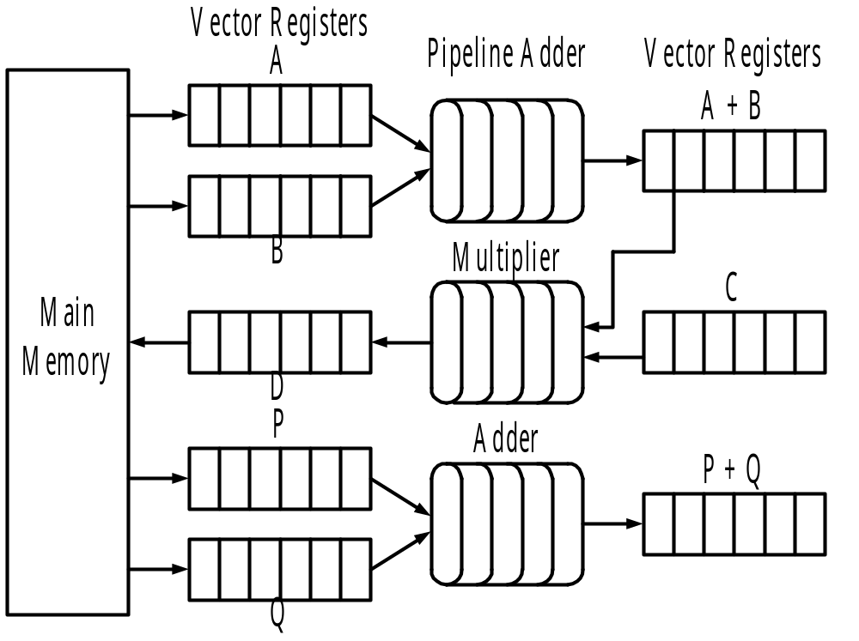
Super Computer System and Programming
Vector Chaining
เวกเตอร์เชนนิงคือการนำเอาต์พุตจากไปป์ไลน์ตัวหนึ่งมาเป็นอินพุตให้กับไปป์ไลน์อีกตัวหนึ่ง มีประโยชน์ในกรณีที่มีการคำนวณลักษณะ (A+B)*C เมื่อผ่านช่วง initial time แล้วเอาต์พุตของ (A+B)*C จะได้ออกมาทุก 1T

Slide 4
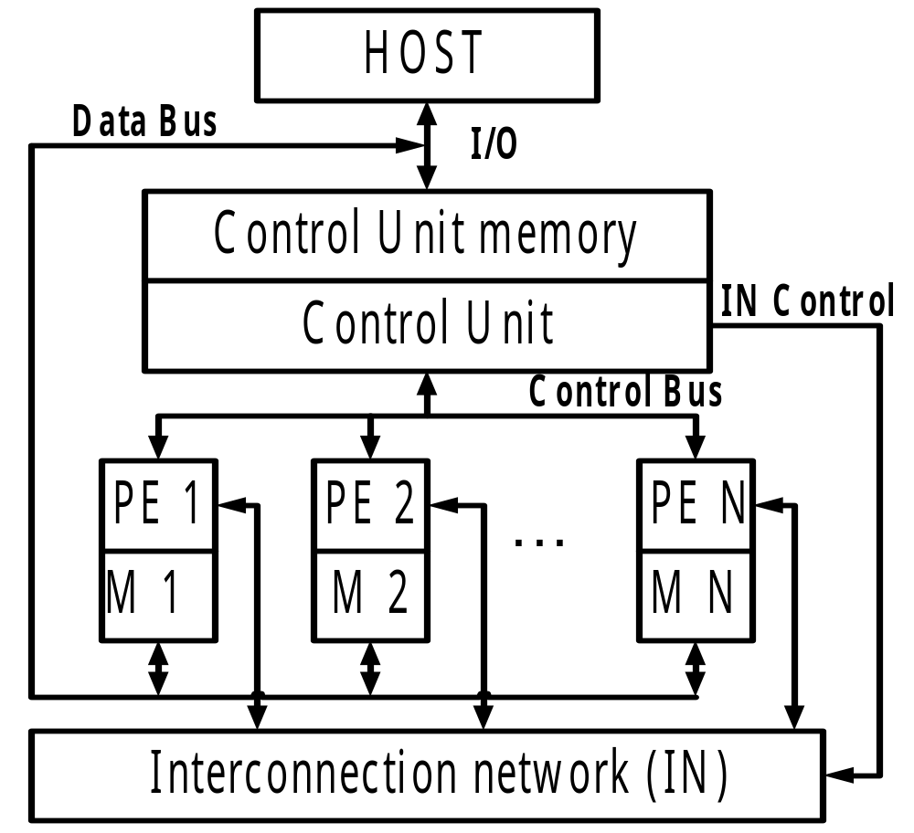
Super Computer System and Programming
Array Processors : Local Memory
อาร์เรย์โพรเซสเซอร์ที่มีโมเดลแบบโลคอลเมโมรี ทุกโพรเซสซิงอีลีเมนต์จะมีเมโมรีเป็นของตนเอง การดึงข้อมูลจากเมโมรีต้องใช้การควบคุมจากคอนโทรลยูนิต

Slide 5
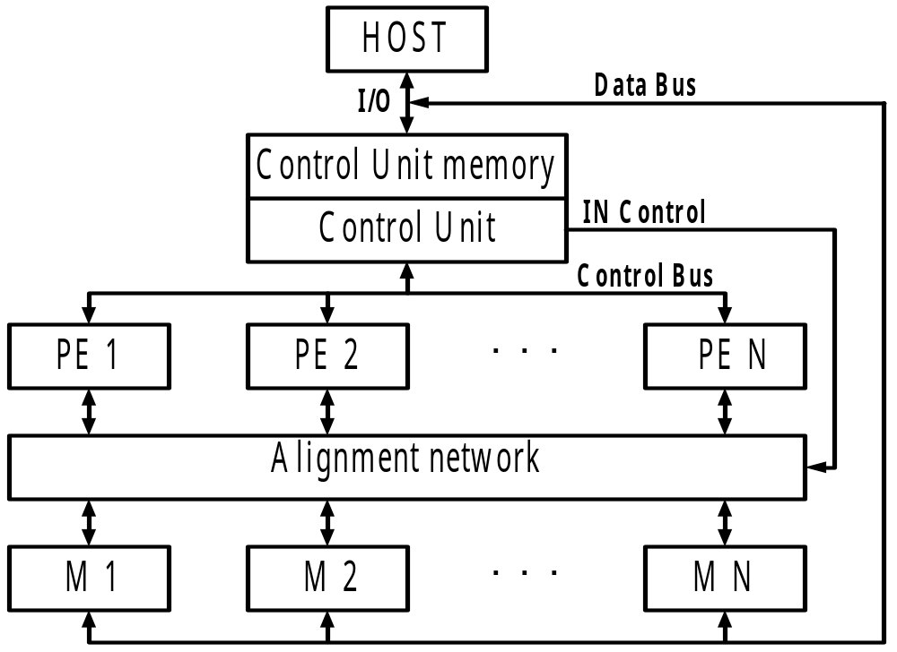
Super Computer System and Programming
Array Processors : Shared Memory
อาร์เรย์โพรเซสเซอร์ที่มีโมเดลแบบแชร์เมโมรี การเข้าถึงเมโมรีจะทำผ่านอินเทอร์คอนเน็กชันเน็ตเวิร์ก โพรเซสซิงอีลีเมนต์เข้าถึงเมโมรีแบบขนานได้

Slide 6
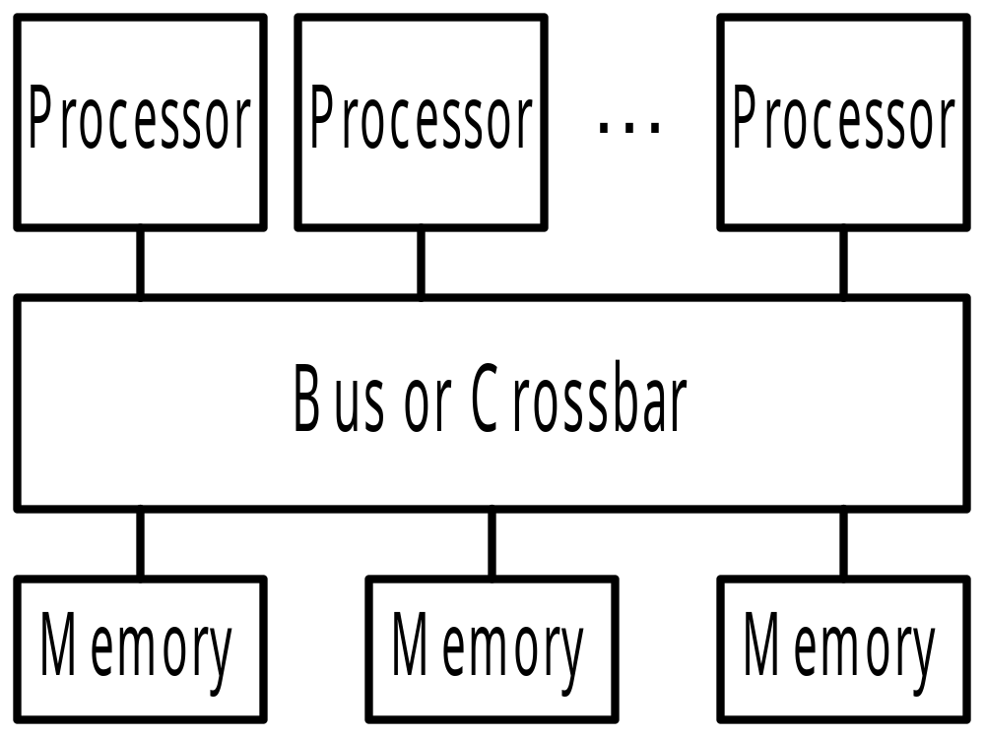
Super Computer System and Programming
SMP Model
โมเดลทางกายภาพแบบ SMP ประกอบด้วยโหนดที่เป็นโพรเซสเซอร์หลายโหนดโดยใช้เมโมรีร่วมกัน การเชื่อมต่อมักใช้บัสหรือครอสบาร์ มีข้อจำกัดในการขยายระบบเพราะการแย่งกันใช้บัส

Slide 7
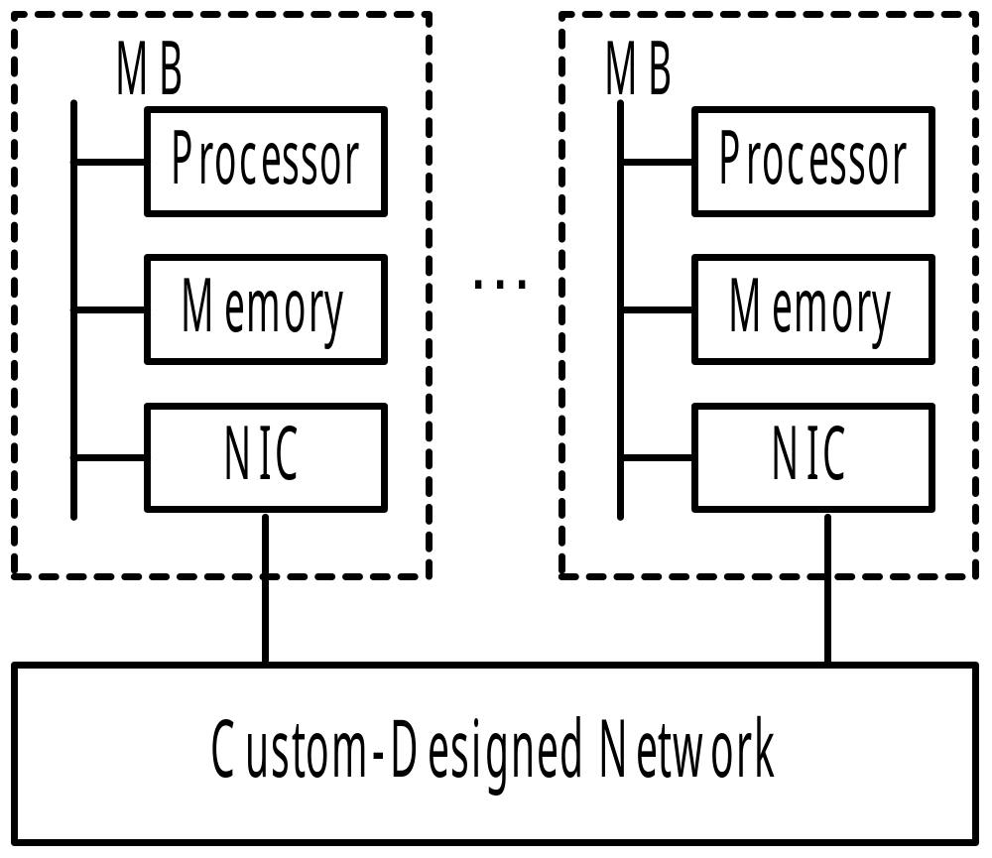
Super Computer System and Programming
MPP Model
โมเดลทางกายภาพแบบ MPP แต่ละโหนดมีเมโมรีเป็นของตนเอง และอาจมี I/O ด้วย ลดปัญหาการแย่งกันใช้บัสแต่ทำให้การเขียนโปรแกรมยากขึ้น ส่วนมากมักเป็นระบบใหญ่มีโพรเซสเซอร์ตั้งแต่ 100 ตัวขึ้นไป

Slide 8
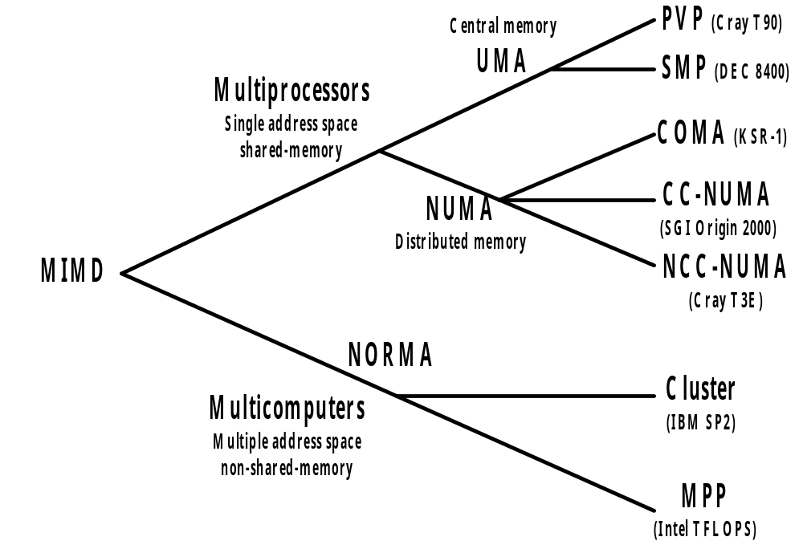
Super Computer System and Programming
Memory Model
เมโมรีโมเดลเป็นตัวบอกลักษณะการเข้าถึงข้อมูลในเมโมรีของระบบ

Slide 9
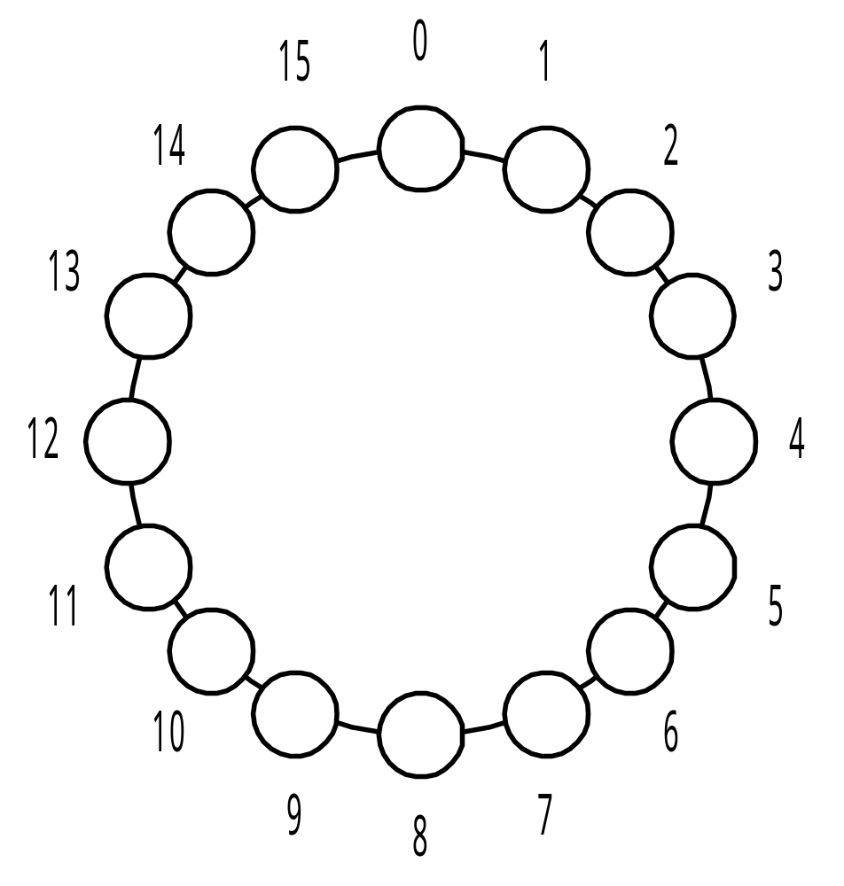
Super Computer System and Programming
Ring Network
ริงเน็ตเวิร์กอาจเป็นแบบทิศทางเดียวหรือสองทิศทางก็ได้ การมีโหนดจำนวนมากอาจทำให้ประสิทธิภาพลดลง การเชื่อมต่อเป็นแบบสแตติก

Slide 10

Super Computer System and Programming
Mesh Network
เมชเน็ตเวิร์ก 2 มิติ มีการเชื่อมต่อแบบสแตติก โครงสร้างของเมชเน็ตเวิร์กไม่สามารถเพิ่มโหนดเพียงตัวเดียวได้ การเชื่อมต่อแบบนี้ทนต่อความผิดพลาดที่อาจเกิดขึ้นในระบบได้ดี

Slide 11
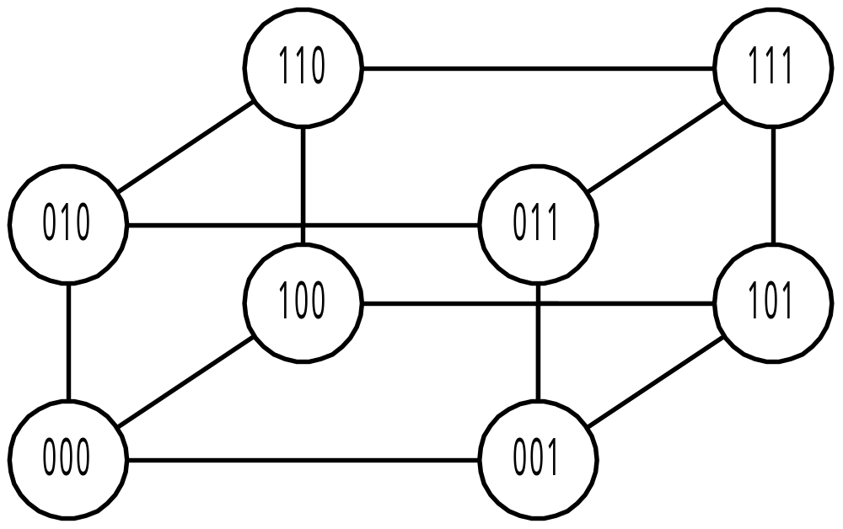
Super Computer System and Programming
Hypercube Network
ไฮเปอร์คิวบ์เน็ตเวิร์กแต่ละโหนดมีเลเบิลแตกต่างกันโดยจำนวนบิตของเลเบิลขึ้นอยู่กับมิติของคิวบ์ จำนวนโหนดขึ้นอยู่กับมิติของคิวบ์ เช่น คิวบ์ 3 มิติมีจำนวนโหนด 8 โหนด และ คิวบ์ 4 มิติมีโหนด 16 โหนด เป็นต้น

Slide 12
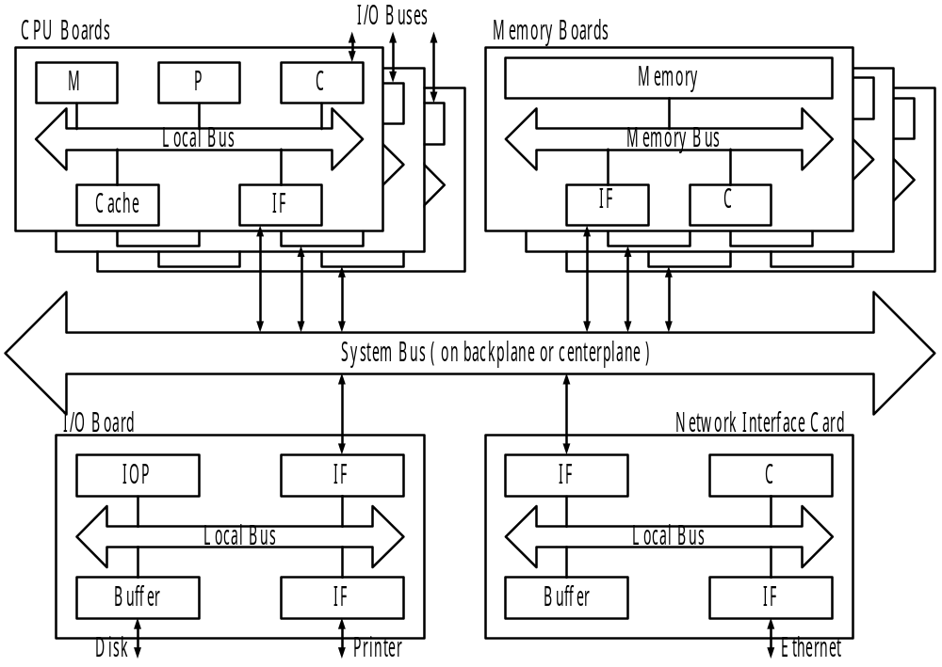
Super Computer System and Programming
Bus Network
บัสเน็ตเวิร์กเป็นไดนามิกเน็ตเวิร์กที่สร้างง่ายและมีราคาถูกที่สุดแต่ก็มีประสิทธิภาพการทำงานที่ต่ำ

Slide 13
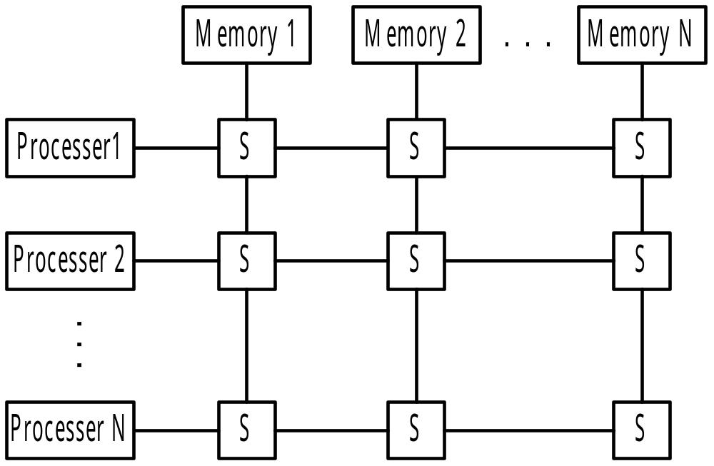
Super Computer System and Programming
Crossbar Network
ครอสบาร์เน็ตเวิร์กโดยมากใช้สำหรับระบบที่เป็นแชร์เมโมรี การเชื่อมต่อแบบนี้ให้การโยกย้ายข้อมูลพร้อมกันได้สูง มักใช้กับระบบที่ไม่ใหญ่มากเพราะเมื่อระบบใหญ่จะมีสวิตช์จำนวนมากทำให้มีราคาแพง

Slide 14
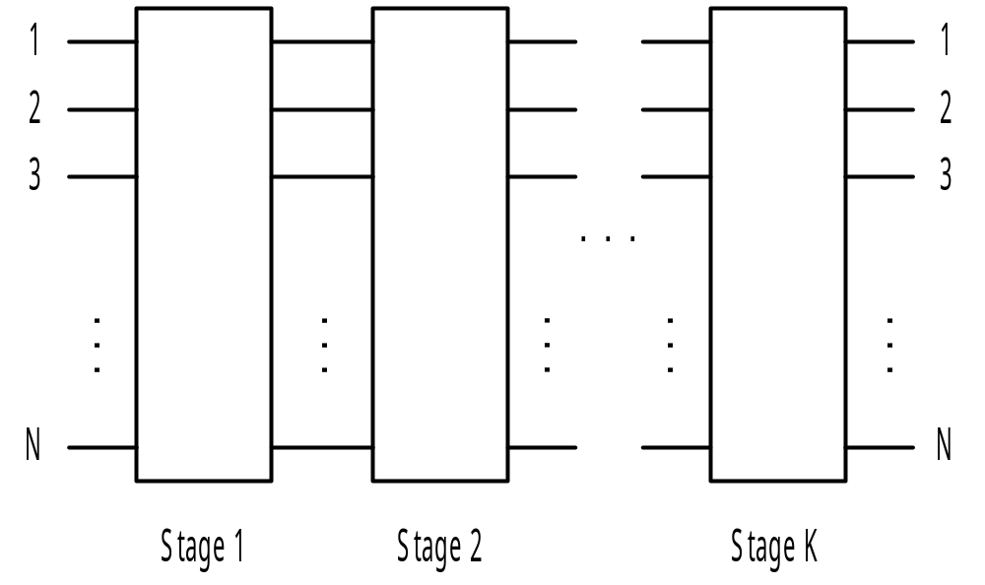
Super Computer System and Programming
Multistage Network
มัลติสเตจเน็ตเวิร์กใช้สวิตช์น้อยกว่าครอสบาร์จึงมีราคาต่ำกว่าครอสบาร์ให้ประสิทธิภาพที่ดีพอสมควร เหมาะสำหรับระบบที่มีจำโหนดมากๆ

Slide 15
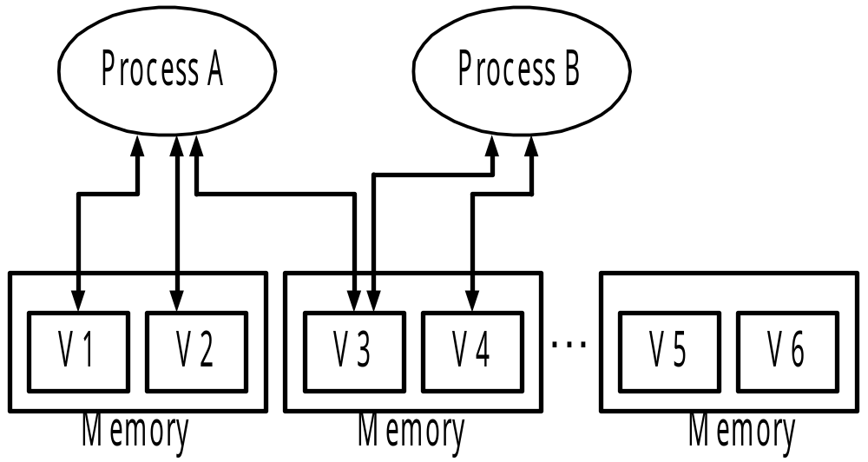
Super Computer System and Programming
Shared Memory Programming
การเขียนโปรแกรมแบบแชร์เมโมรีการติดต่อระหว่างโพรเซสทำผ่านตัวแปรร่วมกันทำให้ง่ายต่อการเขียนโปรแกรม เพราะโพรเซสใดๆสามารถเข้าถึงเมโมรีตำแหน่งใดก็ได้ที่มีอยู่ในระบบ

Slide 16
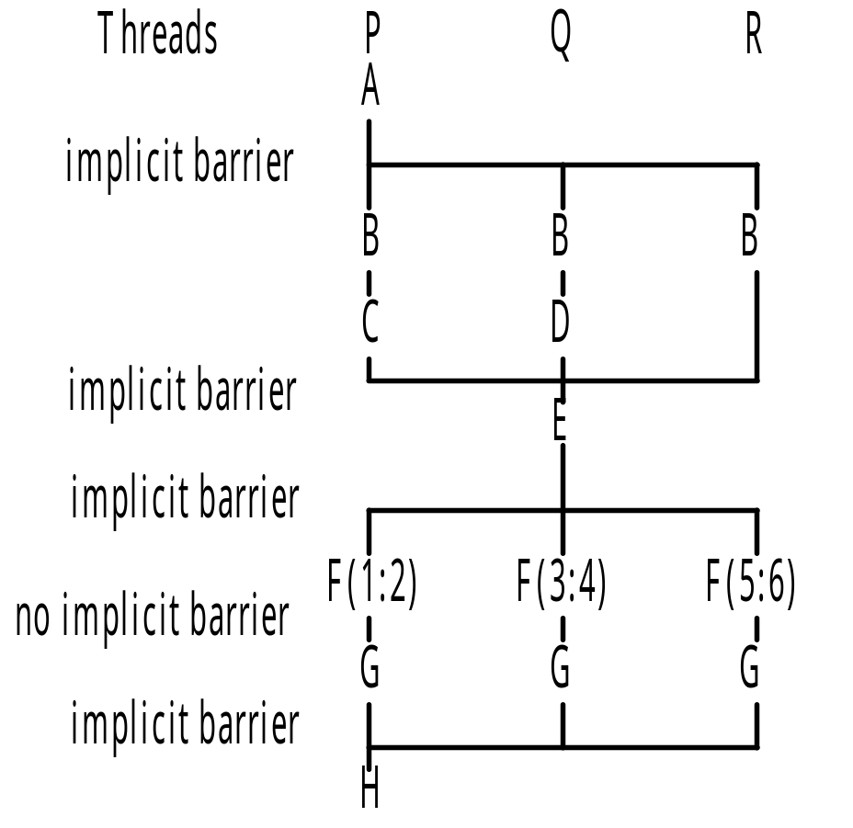
Super Computer System and Programming
X3H5 Standard
program main
A
parallel
B
psections
section
C
section
D
end psections
psingle
E
end psingle
pdo i=1,6
F(i)
end pdo no wait
G
end parallel
H
...
end

Slide 17
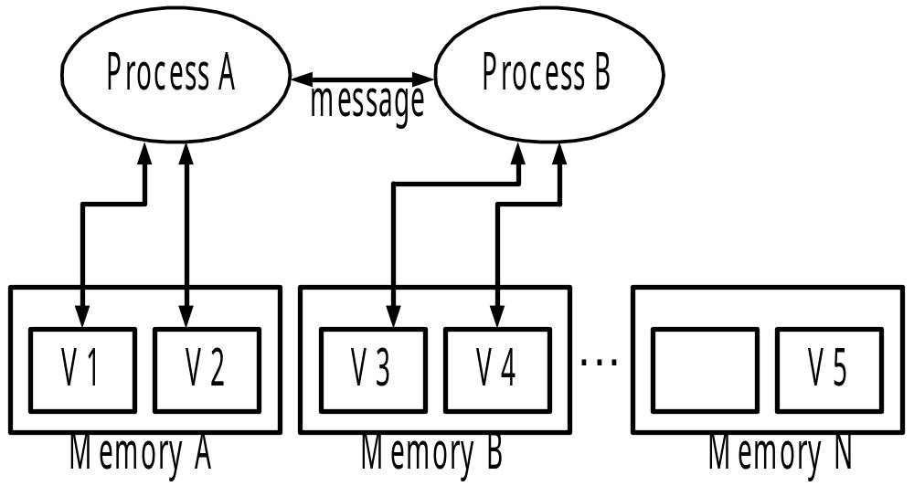
Super Computer System and Programming
Message-Passing Programming
การเขียนโปรแกรมแบบแมสเซจพาสซิงแต่ละโพรเซสจะมีแอดเดรสสเปซเป็นของตนเอง การติดต่อสื่อสารระหว่างโพรเซสจะทำโดยการส่งแมสเซจ การเขียนโปรแกรมยากกว่าแบบแชร์เมโมรี

Slide 18
Super Computer System and Programming
Communication Mode
Process P: Process Q:
M = 10 S = -100
L1: Send M to Q L1: Receive S from P
L2: M = 20 L2: X = S+1
Goto L1
โหมดในการสื่อสารระหว่างโพรเซสในการเขียนโปรแกรมแบบแมสเซจพาสซิงมีอยู่ 3 ประเภทคือ ซิงโครนัส, บล็อกกิง และ นอนบล็อกกิง

Slide 19
Super Computer System and Programming
THE END

